Slide 1
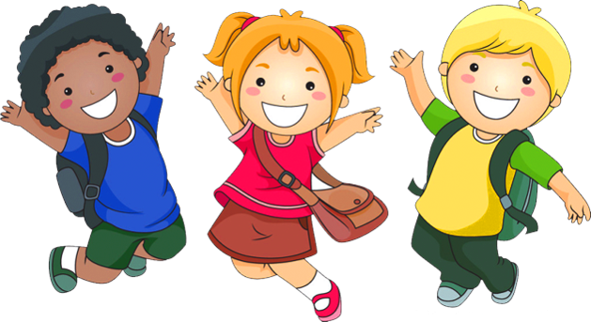
CHÀO MỪNG CÁC EM ĐẾN VỚI TIẾT HỌC
ĐỊA LÍ LỚP 4
NGƯỜI DÂN Ở
ĐỒNG BẰNG BẮC BỘ

Slide 2


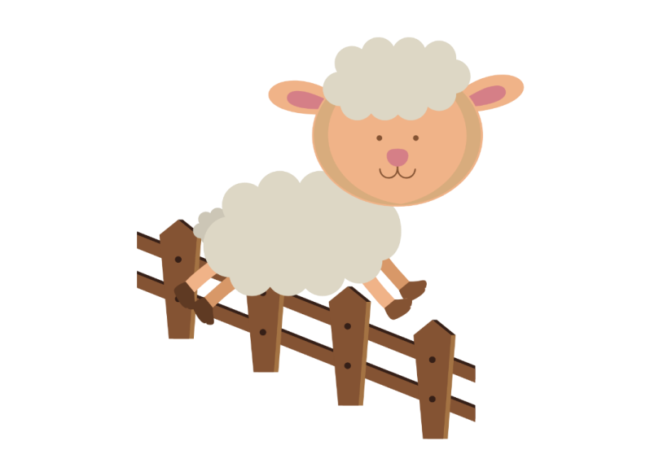
K
H
Ở
I
Đ
Ộ
N
G

Slide 3
Câu 1: Trình bày đặc điểm địa hình của đồng bằng Bắc Bộ ?
Địa hình đồng bằng tương đối bằng phẳng, có dạng hình tam giác với đỉnh ở Việt Trì và cạnh đáy là đường bờ biển.

Slide 4
Câu 2: Đồng bằng Bắc Bộ do phù sa của những con sông nào tạo nên?
Sông Hồng, sông Thái Bình.

Slide 5
Thứ Năm ngày 2 tháng 12 năm 2021
Địa lý
NGƯỜI DÂN Ở
ĐỒNG BẰNG BẮC BỘ

Slide 6
1. Chủ nhân của đồng bằng
Đồng bằng Bắc Bộ là nơi đông dân hay thưa dân?
* Đây là vùng có dân cư tập trung đông nhất cả nước.

Slide 7
Người dân sống ở đồng bằng Bắc Bộ chủ yếu là dân tộc nào?
* Người dân ở đồng bằng Bắc Bộ chủ yếu là người Kinh.

Slide 8
Kết luận:
* Đồng bằng Bắc Bộ là nơi có dân cư tập trung đông nhất cả nước.
* Người dân chủ yếu là người Kinh sống thành từng làng với nhiều ngôi nhà quây quần bên nhau.

Slide 9
BẢNG SỐ LIỆU VỀ MẬT ĐỘ DÂN SỐ CÁC ĐỊA PHƯƠNG (Số liệu tính đến năm 2006 của TCTK Việt Nam)
ĐỊA PHƯƠNG | MẬT ĐỘ DÂN SỐ (Người/ km²)
Cả nước | 254
Đồng bằng Bắc Bộ | 1225
Đồng bằng Đông Nam Bộ | 396
Đồng bằng duyên hải Nam Trung Bộ | 215
Đông Bắc | 148
Tây Nguyên | 89
Tây Bắc | 69
Đồng bằng Bắc Bộ
1225

Slide 10
Thảo luận nhóm
1. Nêu đặc điểm nhà ở của người Kinh ở đồng bằng Bắc Bộ?
2. Làng Việt cổ có đặc điểm gì?
3. Ngày nay, nhà ở và làng xóm của người dân đồng bằng Bắc Bộ thay đổi như thế nào?

Slide 11
Nêu đặc điểm nhà ở của người Kinh ở đồng bằng Bắc Bộ?
- Làng với nhiều ngôi nhà quây quần bên nhau.
- Nhà được xây dựng chắc chắn xung quanh có sân, vườn, ao…( phải làm nhà kiên cố, có sức chịu đựng được bão, lụt...)

Slide 12
2. Làng Việt cổ có đặc điểm gì?
Làng Việt cổ có luỹ tre xanh, cây đa, cổng làng và đình làng.

Slide 13
Ngày nay, nhà ở và làng xóm của người dân đồng bằng Bắc Bộ thay đổi như thế nào?
Làng ngày nay có nhiều nhà hơn trước. Nhiều nhà xây có mái bằng , cao hai ba tầng.

Slide 14
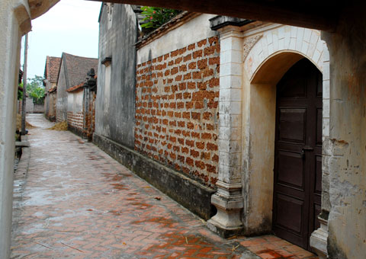
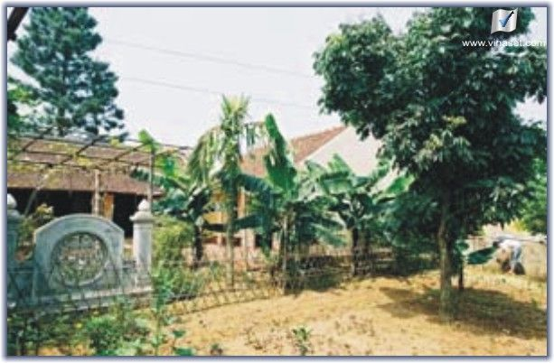
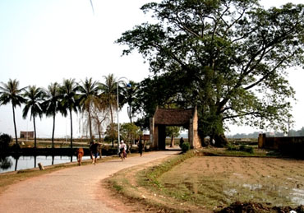
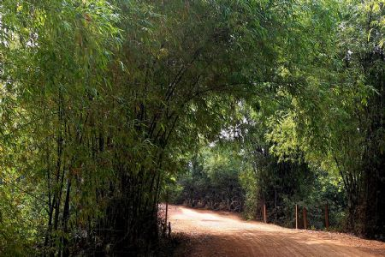
Nhà ở và Làng xóm ở đồng bằng Bắc Bộ (trước đây)

Slide 15
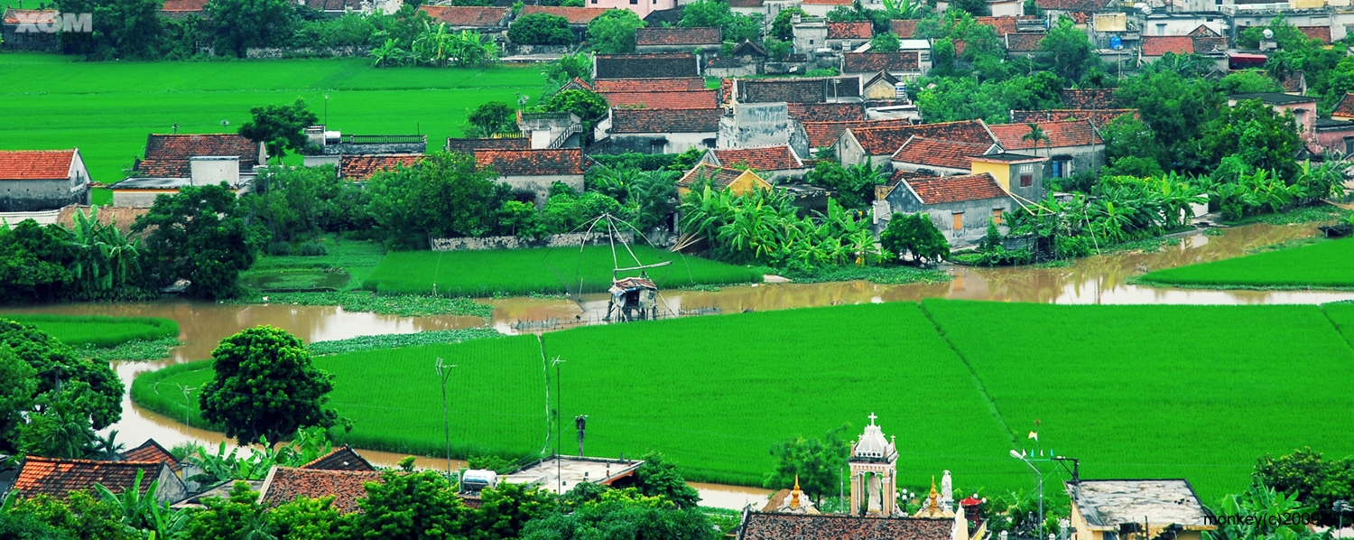
Làng Việt Cổ

Slide 16
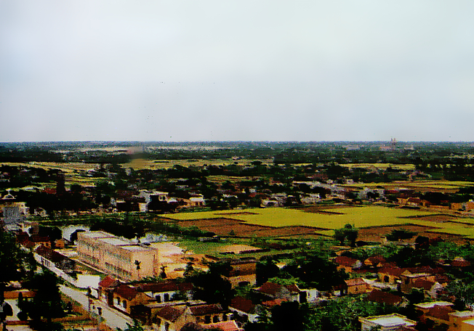
Hình ảnh về làng xóm, nhà cửa của đồng bằng Bắc Bộ (ngày nay)

Slide 17
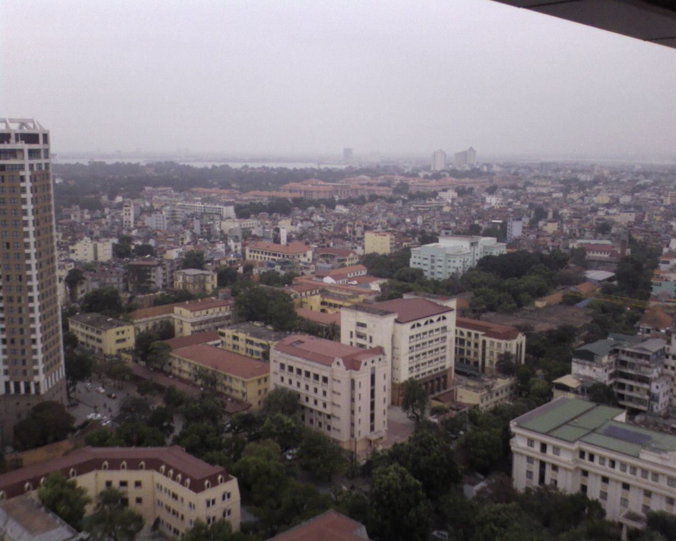

Slide 18
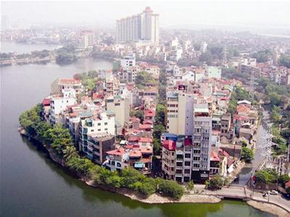
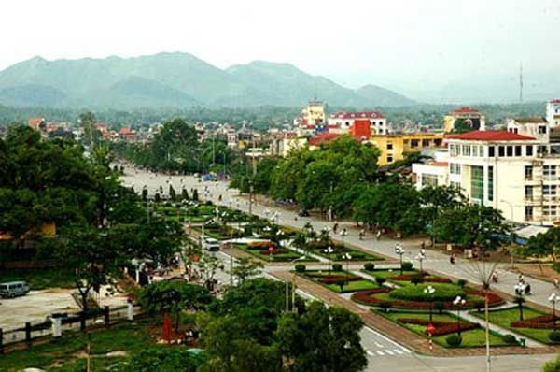
THÀNH PHỐ HẢI PHÒNG
THỦ ĐÔ HÀ NỘI

Slide 19
Kết luận
Chủ yếu là người Kinh.
Đây là vùng đông dân nhất nước ta.
Đồng bằng Bắc Bộ
Nhà ở được xây dựng chắc chắn, xung quanh có sân, vườn, ao…
Ngày nay, nhà ở và đồ dùng
trong nhà ngày càng
tiện nghi hơn.

Slide 20
2. Trang phục và lễ hội:
Mô tả về trang phục truyền thống của người dân ở đồng bằng Bắc Bộ? (Nam , Nữ)

Slide 21
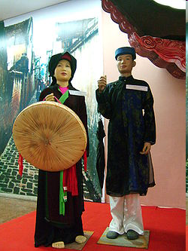
Trang phục xưa

Slide 22
Chít khăn mỏ quạ
Yếm đào
Khăn xếp đen
Áo tứ thân
Nón quai thao
Áo dài the
Khăn bao
Quần trắng
Trang phục xưa

Slide 23
Kể tên một số lễ hội nổi tiếng ở đồng bằng Bắc Bộ mà em biết ?

Slide 24
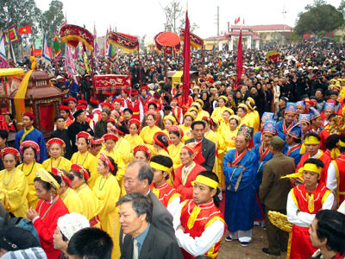
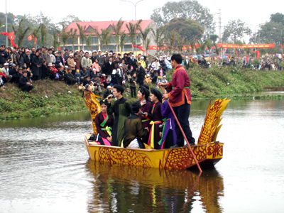
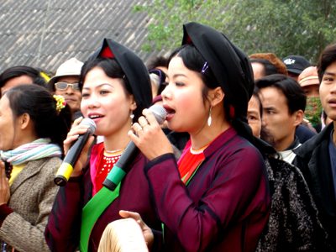
Hội Lim

Slide 25
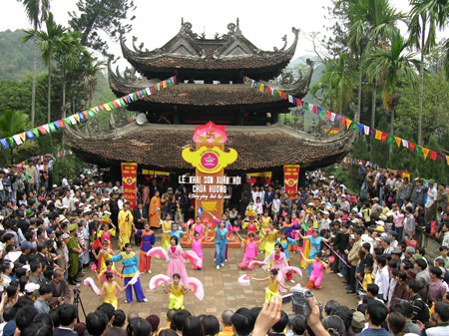
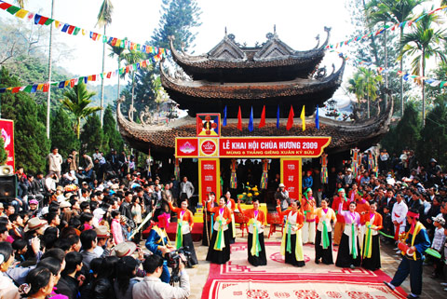
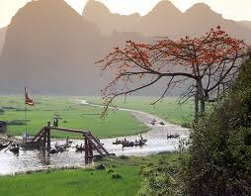
Hội Chùa Hương

Slide 26
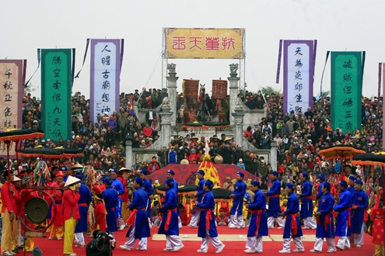
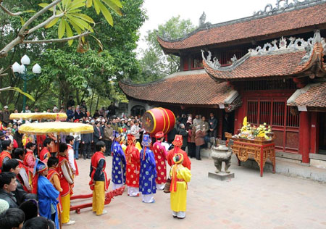
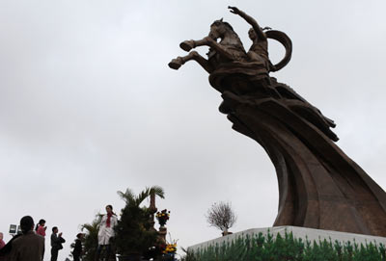
Hội Gióng
Hội Gióng

Slide 27
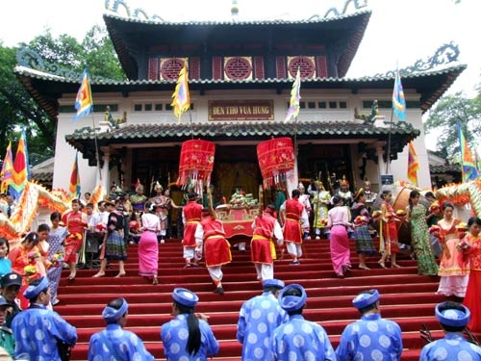
Hội đền Hùng

Slide 28
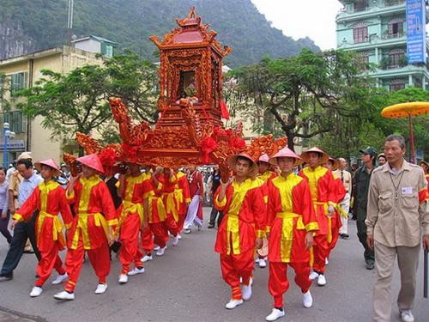
Lễ Khai Ấn Đền Trần – Nam Định
(Đêm 14 tháng 1 âm lịch)

Slide 29
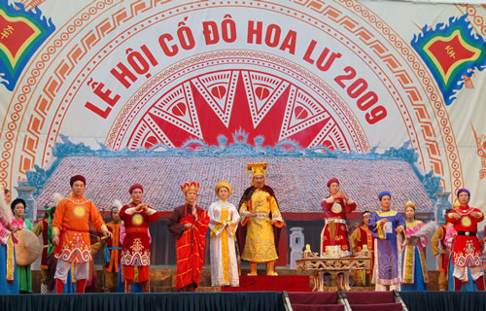
Lễ hội Cố đô Hoa Lư – Ninh Bình
(Ngày 5 – 8 tháng 3 âm lịch)

Slide 30
Kể tên một số hoạt động trong lễ hội ở đồng bằng Bắc Bộ ?

Slide 31
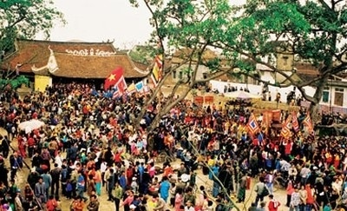
Lễ hội sân đình

Slide 32
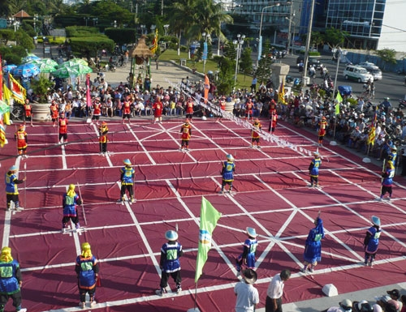
Đấu cờ người

Slide 33
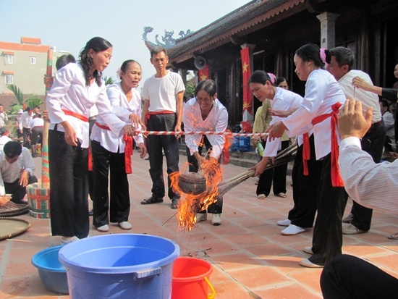
Thi nấu cơm

Slide 35
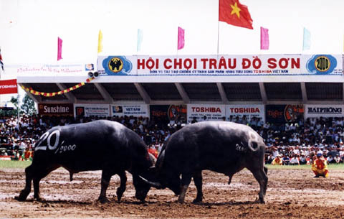
Hội chọi trâu Hải Phòng

Slide 36
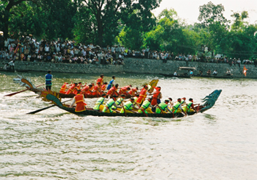
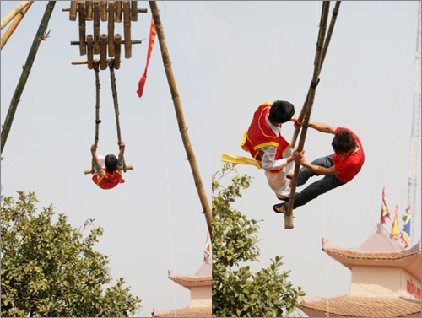
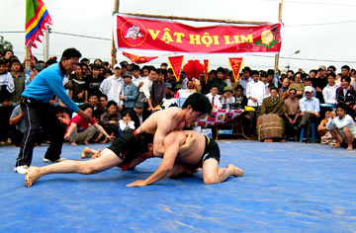
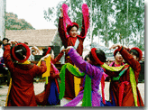
Đánh đu
Đua thuyền
Đấu vật
Múa
Đấu vật

Slide 37
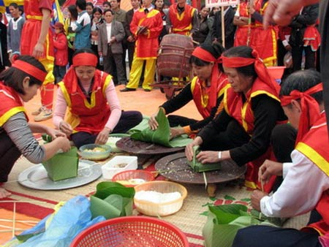

Thi làm bánh chưng

Slide 38
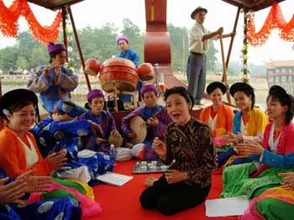
Hát quan họ

Slide 39
Dựa vào các hình 2, 3, 4 ( SGK ) và vốn hiểu biết của mình hãy trả lời các câu hỏi sau:
1.Lễ hội ở đồng bằng Bắc Bộ được tổ chức vào thời gian nào ?
2. Mục đích tổ chức lễ hội.
3.Trang phục trong lễ hội.

Slide 40
1.Lễ hội ở đồng bằng Bắc Bộ được tổ chức vào thời gian nào ?
- Mùa xuân (sau tết Nguyên đán). Mùa thu (sau mùa gặt hoặc trước mùa vụ mới).
- Cầu cho một năm mới mạnh khỏe, mùa màng bội thu. Kỷ niệm, tế lễ các thần, thánh,người có công với làng...
2. Mục đích tổ chức lễ hội.
- Trang phục trong lễ hội.
Trang phục truyền thống

Slide 41
2.Trang phục và lễ hội
Nam: quần trắng, áo dài the, đầu đội khăn xếp.
Trang phục và lễ hội
Nữ: váy đen, áo dài tứ thân,mặc yếm đỏ, lưng thắt khăn lụa dài, đầu vấn tóc và chít khăn mỏ quạ.
Hội Chùa Hương,Hội Lim,Hội Gióng… là những lễ hội nổi tiếng ở đồng bằng Bắc Bộ.

Slide 42
Ghi nhớ:
Người dân sống ở đồng bằng Bắc Bộ chủ yếu là người Kinh. Đây là vùng có dân cư tập trung đông đúc nhất nước ta. Làng ở đồng bằng Bắc Bộ có nhiều ngôi nhà quây quần bên nhau.
Hội Chùa Hương, Hội Lim, Hội Gióng, … là những lễ hội nổi tiếng ở đồng bằng Bắc Bộ.

Slide 43
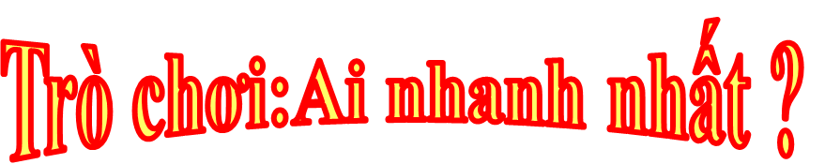
Người dân ở đồng bằng Bắc Bộ tổ chức lễ hội vào mùa:
A. Mùa xuân
B. Mùa xuân và mùa thu
C. Sau mỗi vụ thu hoạch
D. Mùa thu
B

Slide 44
Đồng bằng Bắc Bộ là nơi có dân cư tập trung:
Đông đúc nhất nước ta
Thưa thớt
Thưa thớt nhất nước ta
Tập trung khá đông đúc
A

Slide 45
Một số lễ hội nổi tiếng ở đồng bằng Bắc Bộ là:
Hội Lim, hội đua voi
Hội Lim, hội Gióng, hội Chùa Hương
Mừng lúa mới, đua voi
Hội chơi núi mùa xuân, hội Gióng
B

Slide 46

Người dân sinh sống ở đồng bằng Bắc Bộ chủ yếu là:
Người Kinh
Người Mường
Người Thái
Người Ba-na

Slide 47
Dặn dò:
Chuẩn bị bài :Hoạt động sản xuất của người dân ở đồng bằng Bắc Bộ.
Nhận xét tiết học

Slide 48
Chúc các em luôn vui vẻ
học tốt !

